Slide 1
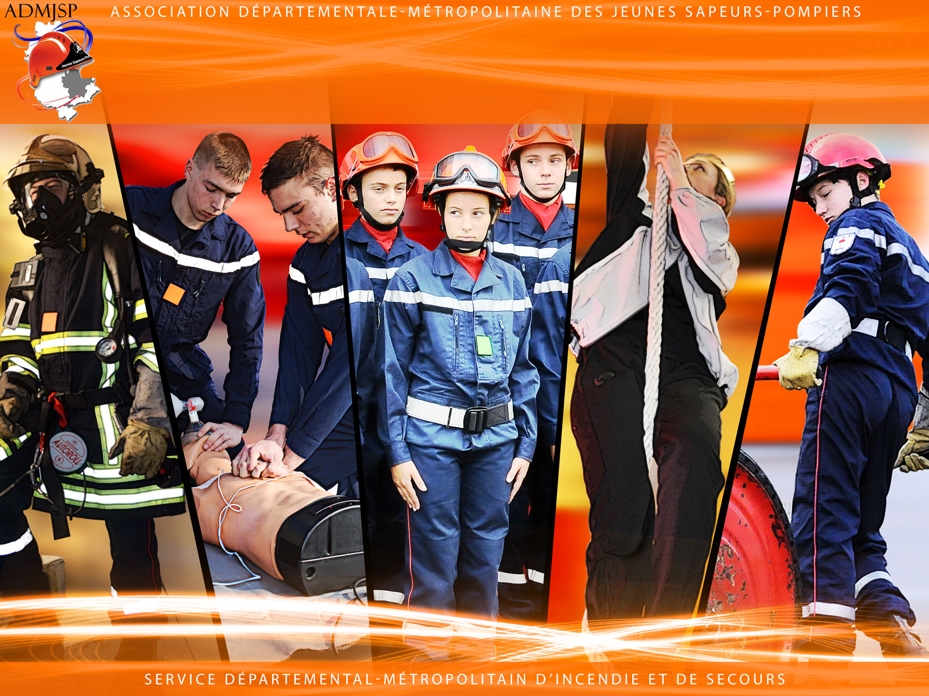
Fuite de gaz
ADMJSP / Pôle Pédagogie – 2018 – Version 2

Slide 2
Fuite de gaz
Rappels risque gaz
Appel des secours
Qualification de la nature et de la gravité de l’évènement
Procédure gaz renforcée
Périmètres de sécurité inter-services
Aggravation, sur-accident, explosion
Méthodologie d’intervention
Retour à la normale
Fuite de gaz enflammée
Objectifs
A la fin de cette partie, vous serez capable de connaître et de mettre en application les DO 2013–010 et 2017-018 sur les opérations de secours sur réseau de gaz naturel.
2

Slide 3
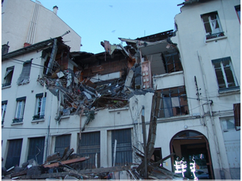
Fuite de gaz
Chaque année, de nombreuses fuites sur les réseaux de distribution de gaz naturel sont recensées dans l’ensemble du territoire.
SP et d’autres acteurs du secours ont été victimes d’explosion de gaz, notamment lors de leur intervention pour fuite sur une canalisation de distribution endommagée par choc.
3

Slide 4
Quelques rappels sur le risque gaz
Domaine de mesure
de l’explosimètre
LIE
LSE
100 % GAZ
0% GAZ
Mélange
Trop
pauvre
Domaine
d’explosivité
RISQUE
MAXIMUM
Mélange
Trop
riche
0% LIE
Alarme 20 % LIE
100% LIE
D A N G E R
4
Notes:
Expliquer le schéma récapitulatif

Slide 5
Quelques rappels sur le risque gaz
GAZ | LIE : Limite inférieure d’explosivité % volume | LES : limite supérieure d’explosivité % volume
Méthane (Gaz de ville) | 5,0 | 15,0
Propane | 2,1 | 9,3
Butane | 1,9 | 8,4
Pentane (gaz étalon) | 1,4 | 7,8
Vapeur d’essence | 1,6 | 7,6
5

Slide 6
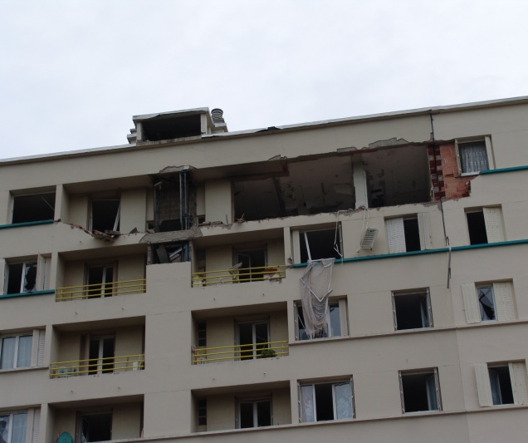
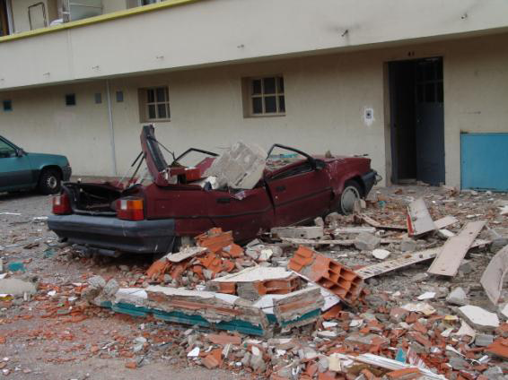
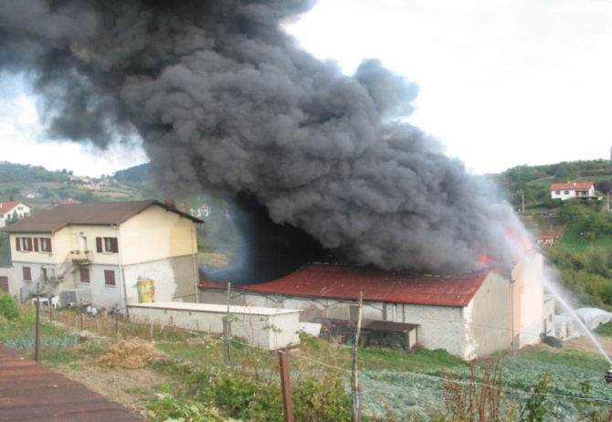
Quelques rappels sur le risque gaz
Effet de surpression
Effet thermique
Effet de projection
Effet incendie
6

Slide 7
Quelques rappels sur le risque gaz
Emanation de gaz peut se transformer en fuite de gaz enflammée
Fuite de gaz enflammée peut, par ses gaz imbrûlés, provoquer une explosion
Explosion due au gaz peut engendrer une fuite de gaz.
7

Slide 8
Quelques rappels sur le risque gaz
Compteur client
Organe de coupure
Robinet branchement particulier
Branchement
Colonne montante
Conduite réseau
8

Slide 9
Appel des secours
CTA
Opérateur réseau gaz
Appelant
informe
transfère
9

Slide 10
Actions au CTA
Prise d’appel :
Recueil du maximum d’informations afin de déterminer la mesure et la gravité de l’évènement pour engager les moyens adaptés.
Utilisation d’une grille de réception de l’alerte spécifique et commune.
10

Slide 11
Actions au CTA
Prise d’appel :
Odeur / très forte émanation / fuite avérée
Type (gaz ville, butane, propane, …)
Habitat : maison particulière, immeuble d’habitation, ERP, milieu industriel…
Localisation : étage, rez-de-chaussée, voie publique…
11

Slide 12
Actions au CTA
Prise d’appel :
Symptômes des sinistrés : suspicions CO, solvants …
Caractéristiques du réseau (diamètre, pression),
Circonstances de l’accident (travaux…),
Localisation de la fuite.
12

Slide 13
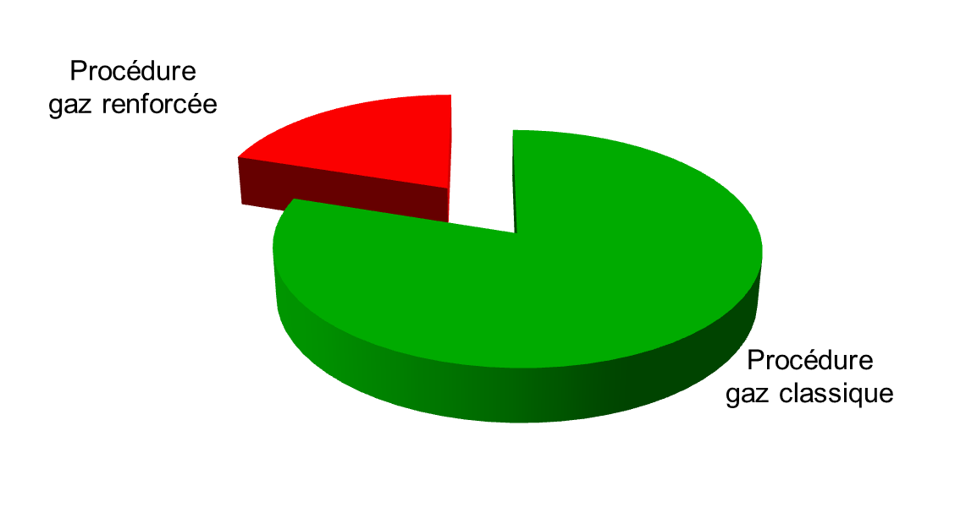
Actions au CTA
On distingue 2 types de procédures :
PGR
PGC
13

Slide 14
Actions au CTA
Envoi des secours :
 | Dans construction | Sur VP
Reconnaissance, émanation de gaz | FPT/RGAZ | VLR + FPT/RGAZ + FPT
Fuite de gaz avérée | VLR + FPT/RGAZ + FPT* + VLR/CCC + FNRBC + VPC + VLPC + VSM * Le FPT prendra la RGaz si son centre en dispose
14

Slide 15
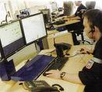
Actions au CTA
Alerte et information des autres services :
Police ou gendarmerie
Maire de la commune
Préfecture
SAMU
Opérateurs d’autres réseaux
Autres…
Mise
en
place
de l’opération de
secours
15

Slide 16
Nature et gravité de l'évènement
Procédure gaz renforcée (PGR) :
soit à l’appel par les SP qui en informent immédiatement l’opérateur de réseau gaz
soit par le COS présent sur les lieux, après analyse de la situation
soit à l’appel par l’opérateur de réseau gaz qui en informe immédiatement le CTA-CODIS
La qualification est décidée en fonction des éléments recueillis :
16

Slide 17
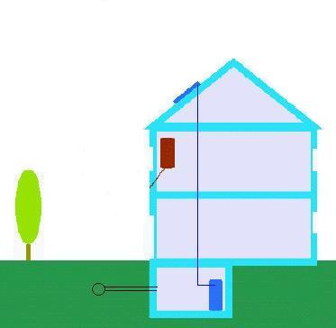
Nature et gravité de l'évènement
Procédure gaz renforcée (PGR) :
Concerne les fuites de gaz avérées suivantes :
Fuite sur voie publique sans échappement à l’air libre, appelée fuite « fermée »
17

Slide 18
Nature et gravité de l'évènement
Procédure gaz renforcée (PGR) :
Fuite fermée : définition :
Fuite non visible dont une partie du gaz ne s'échappe pas à l'air libre.
Diffusion n'est pas maîtrisable et peut trouver des cheminements dans le sous-sol et/ou dans les réseaux secondaires (électricité, eau potable, eaux usées, etc.
Environ 6 / an.
18
Notes:
18

Slide 19
Nature et gravité de l'évènement
Procédure gaz renforcée (PGR) :
Fuite fermée : 2 types de fuites fermées :
Sur le réseau basse pression : le maintien du flux gazeux peut-être privilégié à sa coupure ;
Sur le réseau moyenne pression : Coupure doit-être mise en œuvre en priorité.
19
Notes:
19

Slide 20
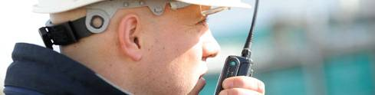
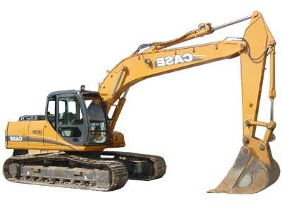
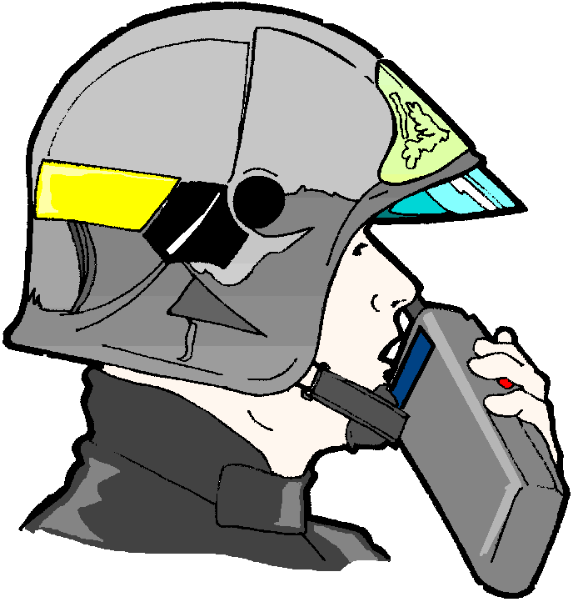
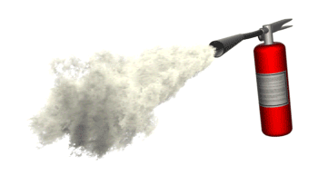
Nature et gravité de l'évènement
Procédure gaz renforcée (PGR) :
Fuite de gaz sur voie publique avec échappement à l’air libre appelée « fuite ouverte »
Demande expresse de l’opérateur de réseau gaz
Demande expresse des SP (chef CTA-CODIS ou COS)
20

Slide 21
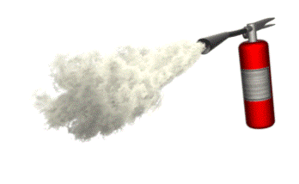
Nature et gravité de l'évènement
Procédure gaz renforcée (PGR) :
Fuite ou présence de gaz dans un bâtiment
Demande expresse de l’opérateur de réseau gaz
Demande expresse des SP
21

Slide 22
Nature et gravité de l'évènement
Procédure gaz renforcée (PGR) :
La qualification « procédure gaz renforcée » implique :
Moyens plus importants que pour la procédure gaz classique.
Mobilisation, dès l’appel, des acteurs concernés.
22

Slide 23
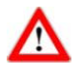
Nature et gravité de l'évènement
Procédure gaz renforcée (PGR) :
La qualification « procédure gaz renforcée » implique :
Préparation de la stratégie d’intervention pour l’opérateur réseau gaz dès qualification, en vue de la maîtrise des risques.
Le COS peut, au regard de la situation rencontrée sur le terrain, requalifier l’intervention en « procédure gaz classique », en liaison avec l’intervenant de l’opérateur de réseau gaz.
23

Slide 24
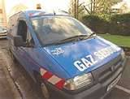
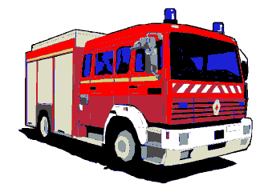
Nature et gravité de l'évènement
Procédure gaz classique (PGC) :
      L’intervention comporte :
l’engagement des secours SP pour reconnaissance
l’intervention de l’opérateur du réseau gaz
      Le COS détermine la stratégie opérationnelle et éventuellement requalifie l’intervention en « procédure gaz renforcée », en liaison avec l’intervenant de l’opérateur du réseau gaz.
24

Slide 25
Nature et gravité de l'évènement
Procédure gaz classique (PGC) :
      Représentent la majorité des interventions des SP liées au gaz.
      Toute intervention relative à une fuite de gaz nécessite une prudence accrue de la part des intervenants (PGR mal évaluée, odeur suite à fuite de gaz fermée)
      Il importe d’appliquer les dispositions préliminaires d’une PGR :
        Périmètre de sécurité
        EPI complet
25

Slide 26
Actions sur les lieux de l'intervention
Périmètres de sécurité interservices :
      Zone d’intervention composée généralement :
d’une zone d’exclusion
d’une zone contrôlée
d’une zone de soutien
26

Slide 27
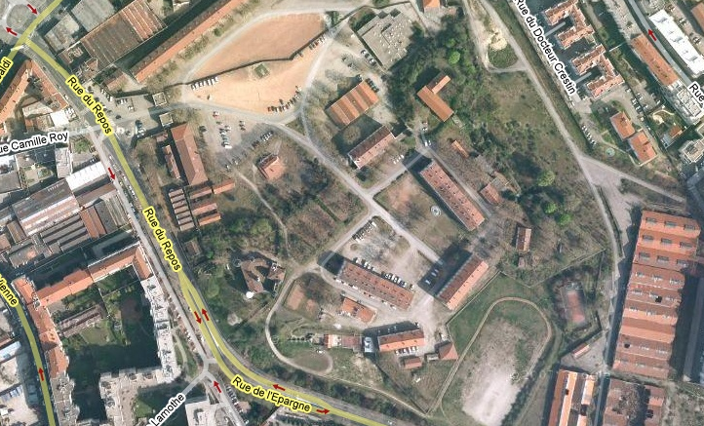
Actions sur les lieux de l'intervention
Périmètres de sécurité interservices :
Zone d’exclusion
Zone contrôlée
Zone de soutien
Périmètres délimitant les différentes zones :
Concerne les 3 dimensions (lignes électriques, éclairage public, survol aérien, tunnels et station métro.
27

Slide 28
Actions sur les lieux de l'intervention
Périmètres de sécurité interservices :
Définitions :
Zone d’exclusion : zone où les intervenants sont directement exposés aux effets du danger principal.
L’accès y est strictement réglementé et n’est autorisé qu’aux intervenants équipés de tenues de protection adaptées aux risques.
La communication de l’ensemble des intervenants (SP ou opérateurs de réseau de gaz) dans la zone d’exclusion est un facteur de sécurité important à privilégier.
28
Notes:
Définir localement.

Slide 29
Actions sur les lieux de l'intervention
Périmètres de sécurité interservices :
Définitions :
Zone contrôlée : c’est une zone de sécurité et de préparation technique des intervenants en zone d’exclusion.
Zone de soutien : zone d’implantation des moyens SP et des services partenaires.
Elle est tenue par les forces de l’ordre.
29

Slide 30
Actions sur les lieux de l'intervention
Périmètres de sécurité interservices :
      Premier COS met en place dès son arrivée, un périmètre de sécurité à priori, appelée zone d’exclusion, afin de protéger les populations.
      Périmètre est adapté au risque et prend en compte le maximum d’éléments urbain.
      Zone d’exclusion est adaptée par le COS en fonction de l’évolution du risque.
30

Slide 31
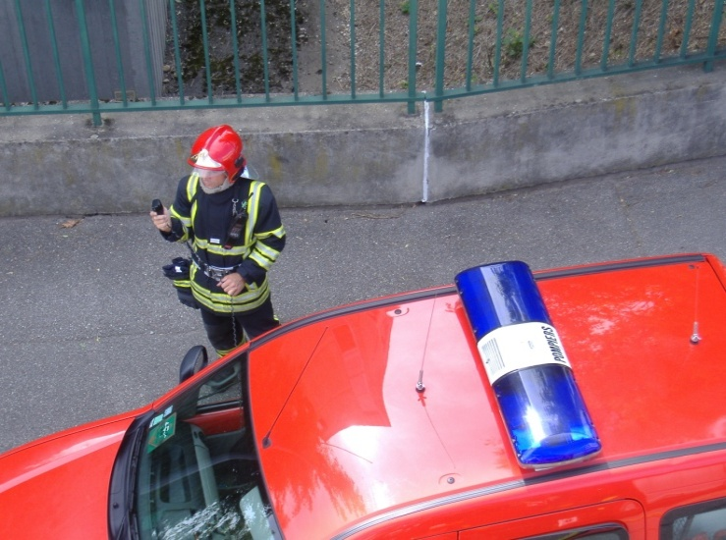
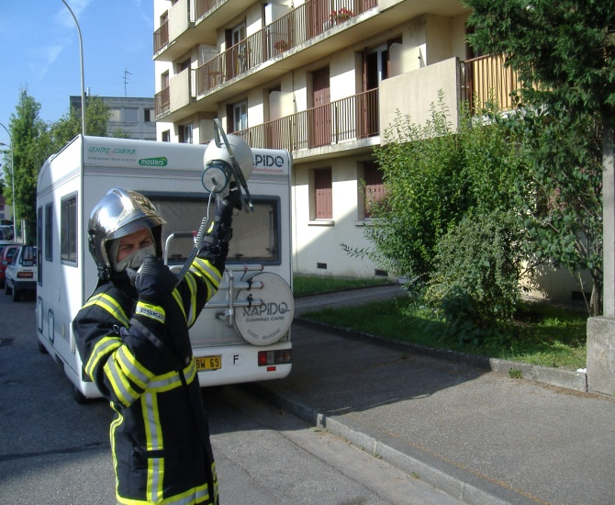
Actions sur les lieux de l'intervention
Périmètres de sécurité interservices :
Procéder à l’évacuation de la zone d’exclusion sauf décision contraire du COS en situation exceptionnelle (confinement).
Portes voix et ensembles mobiles d’alerte (EMA) peuvent être utilisés.
EMA
31

Slide 32
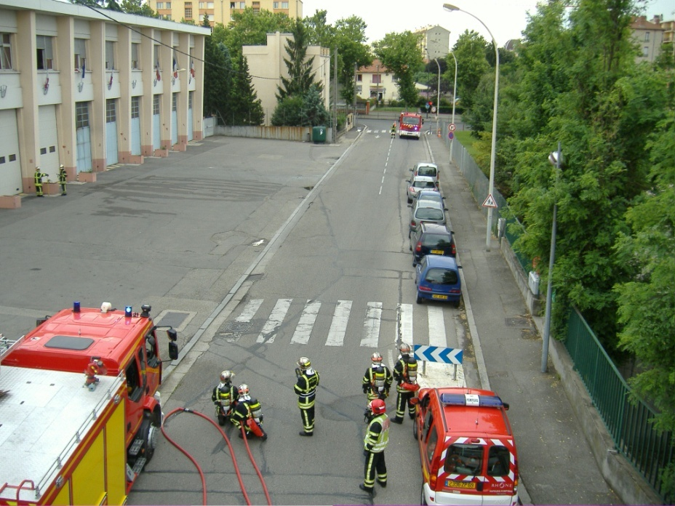
Actions sur les lieux de l'intervention
Zone d’exclusion :
  Zone de danger,
  Périmètre de sécurité d’un rayon
  d’environ 50 m déterminé et délimité
  par les SP,
  Périmètre de 110 mètres pour une canalisation de 250 mm avec 8 à 25 bars,
  Réalisée par une rubalise rouge.
32

Slide 33
Actions sur les lieux de l'intervention
Zone d’exclusion :
  Evacuation par défaut.
  Interdiction d’accès de la zone
  au public et aux personnels
  d’intervention sauf ceux strictement nécessaires.
  Contrôle entrées/sorties si possible,
33
Notes:
33

Slide 34

Actions sur les lieux de l'intervention
Périmètres de sécurité interservices :
Positionner a priori les engins en dehors de la zone d’exclusion
Contrôle d’accès dans la zone d’exclusion en respectant les principes suivants :
Minimum d’intervenants avec
équipement adapté,
1 Binôme = 1 mission
Minimum de temps d’exposition,
34

Slide 35
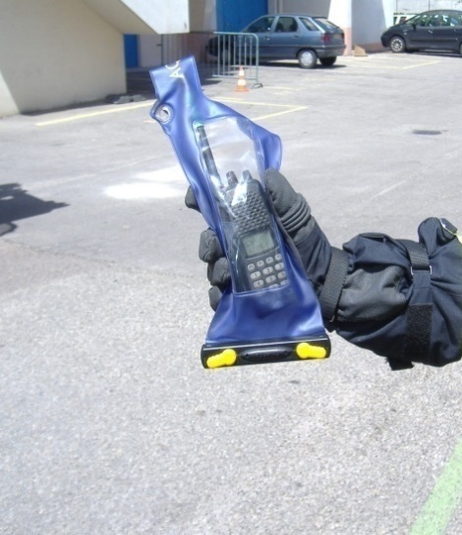
Actions sur les lieux de l'intervention
Périmètres de sécurité interservices :
    En zone d’exclusion, les postes radio sont autorisés sous réserve du respect de l’ensemble des précautions suivantes :
        Allumage avant d’entrer dans la zone,
        Protection au moyen de la sacoche de protection étanche,
        Utilisation minimum sur canal dédié défini par le COS
35

Slide 36
Actions sur les lieux de l'intervention
Périmètres de sécurité interservices :
En zone d’exclusion tout objet susceptible de générer une énergie d’activation (téléphone, bips, mp3…) est formellement interdit et déposé à l’extérieur de la zone d’exclusion.
X
X
36

Slide 37
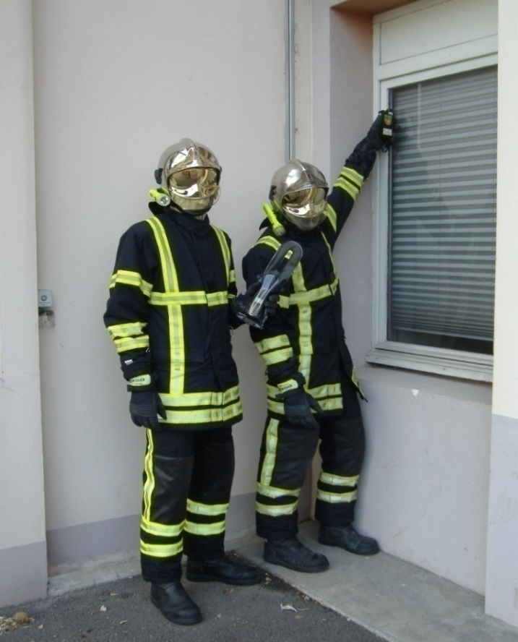
Actions sur les lieux de l'intervention
Périmètres de sécurité interservices :
        En zone d’exclusion, les ARI ne sont pas portés a priori, sauf ordre contraire du chef d’agrès ou du COS
        Le port de la visière (écran facial)
        recommandé, et mentonnières serrées.
37

Slide 38

Actions sur les lieux de l'intervention
Binôme équipé d’ARI situé en zone contrôlée se tiendra prêt à intervenir pour assurer la sécurité des personnels opérant en zone d’exclusion.
BAT
Zone d’exclusion
+
Binôme de sécurité
Zone contrôlée et de soutien
38

Slide 39
Actions sur les lieux de l'intervention
La cinétique rapide des opérations pour fuites de gaz justifie que la Zone contrôlée et la Zone de soutien soient confondues.
Zone d’exclusion
Zone contrôlée
Zone de soutien
39

Slide 40
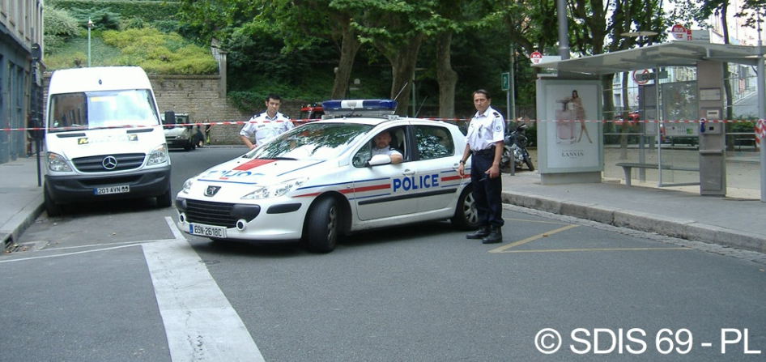
Actions sur les lieux de l'intervention
Zone contrôlée et de soutien :
Zone de sécurité et de préparation technique
Environ 100 m autour : de la fuite ou de la zone à risque d’explosion
Ce périmètre sera de 180 m sur une PGR dont la canalisation est de 250 mm avec une pression comprise entre 8 à 25 bars ;
Périmètre d’ordre public délimité et tenu par les forces de l’ordre, en lien avec le COS,
40

Slide 41
Actions sur les lieux de l'intervention
Aggravation, sur-accident, explosion
      Repli réflexe :
      COS doit désigner, une zone de regroupement en cas de danger grave ou imminent
      L’alerte sera diffusée par le déclenchement des 2 tons de tous les véhicules en continu.
41

Slide 42
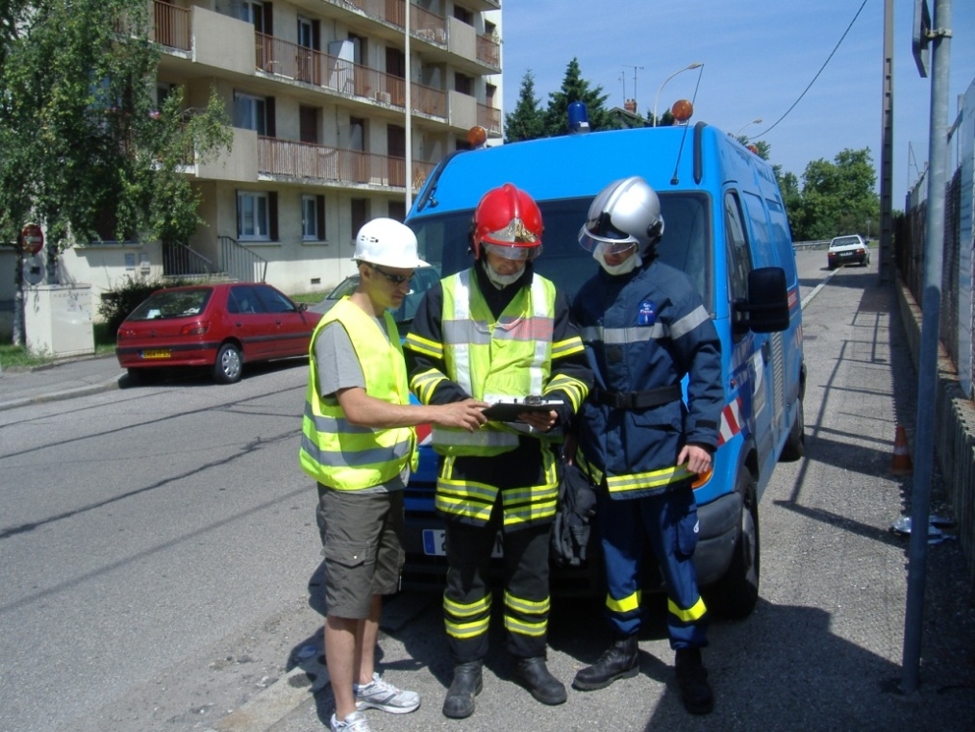
Actions sur les lieux de l'intervention
Contact du COS avec le responsable du chantier et le représentant de l’opérateur du réseau gaz s’il est déjà présent.
42

Slide 43
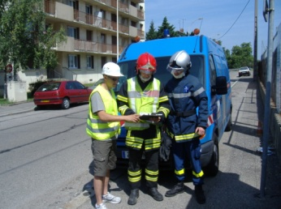
Actions sur les lieux de l'intervention
Dès son arrivée sur les lieux, l’agent d’intervention et de sécurité :
Prend contact avec le COS,
En accord avec le COS, procède si besoin à des mesures d’explosimétrie pour vérifier la pertinence du périmètre d’exclusion.
43

Slide 44
Actions sur les lieux de l'intervention
DOMAINE D’ACTION
RESEAU
SAPEURS - POMPIERS
GrDF
44

Slide 45
Actions sur les lieux de l'intervention
Maîtrise de la fuite par l’opérateur de réseau de gaz :
L’agent d’intervention de sécurité ou l’appui terrain du chef d’exploitation :
Rend compte au CE qui décide de la stratégie d’intervention,
Informe le COS sur la stratégie décidée.
Intervenants de l’opérateur du réseau gaz, coordonnés par l’appui terrain du chef d’exploitation, procèdent aux manœuvres nécessaires à la mise en sécurité du réseau,
45

Slide 46
Actions sur les lieux de l'intervention
Fin des opérations de secours :
Mise hors de danger réalisée (à la fois sur le réseau et sur l’environnement) : ce travail est fait par l’opérateur du réseau de gaz et les SP sous l’autorité du COS.
46

Slide 47
Actions sur les lieux de l'intervention
Fin des opérations de secours :
Mise hors de danger et fin de l’intervention :
Après neutralisation du siège de la fuite, la mise hors danger qui conclut la fin de l’intervention de sécurité ne peut intervenir qu’après :
Vérification de l’absence de risques résiduels raisonnablement décelables (analyse des résultats de mesures d’explosimètrie par ex.),
Mise en œuvre d’éventuelles mesures complémentaires (ventilation de locaux par exemple).
47

Slide 48
Actions sur les lieux de l'intervention
Fin des opérations de secours :
Levée partielle du dispositif par décision du DOS sur proposition du COS.
Les intervenants de l’opérateur du réseau gaz ne peuvent quitter les lieux qu’après accord du COS.
48

Slide 49
Actions sur les lieux de l'intervention
Retour à la normale :
1 – Engagement des opérations techniques de remise en état du réseau sous la responsabilité de l’opérateur concerné, si nécessaire.
2 – Remise en service des autres fonctionnalités :
Circulation …
Signalisation lumineuse
Circulation autres fluides
49

Slide 50
Actions sur les lieux de l'intervention
Retour à la normale :
3 - Réintégration des locaux par les sinistrés dans la mesure du possible, organisée par les services de police, sur décision du DOS.
4 - Engagement d’une action d’aide aux sinistrés (maire) :
Récupération d’effets personnels…
Aide sociale
Relogement
50

Slide 51
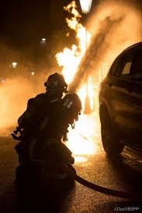
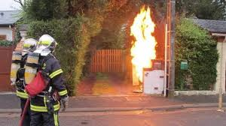
Fuite de gaz enflammée
Pas de danger d'explosion : Ne pas éteindre la fuite enflammée.
Éviter la propagation, protection,
51

Slide 52
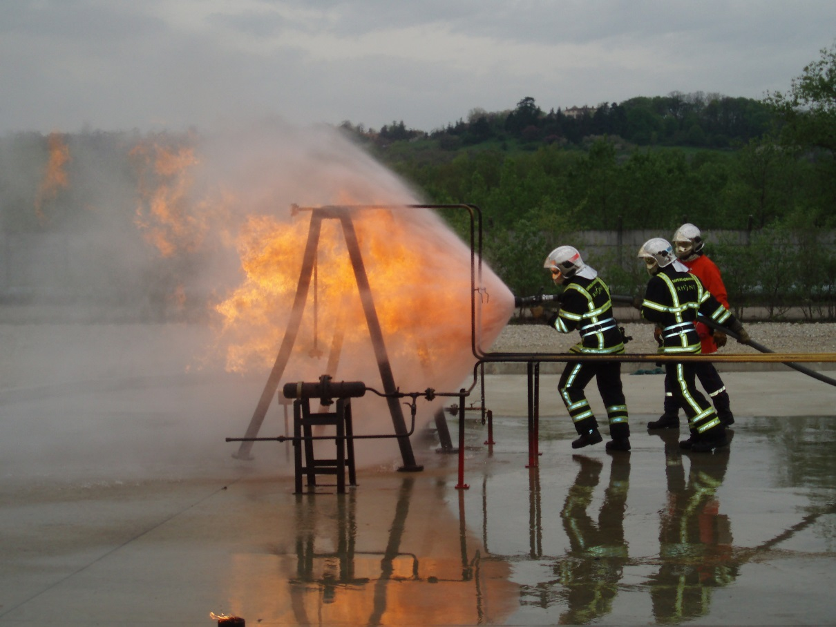
Fuite de gaz enflammée
Fermeture de la vanne avec protection d'une LDV.
52

Slide 53
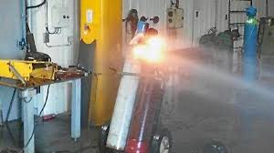
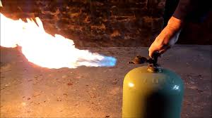
Fuite de gaz enflammée
Fermeture de la vanne avec protection d'une LDV.
53

Slide 54
Matériels
Clefs à gaz :
Chaque FPT est doté de clefs de barrage permettant de fermer l'ensemble des robinets de branchements enterrés et en coffrets existant sur le département et la métropole de Lyon,
Ces clefs permettent de barrer le gaz sur les robinets de branchements à empreinte rectangulaire de 20 mm et sur ceux possédant des carrés de manœuvre de 14, 22, 23, 30, 40 et 50 mm en effectuant un demi-tour vers la droite (sens du vissage).
54

Slide 55
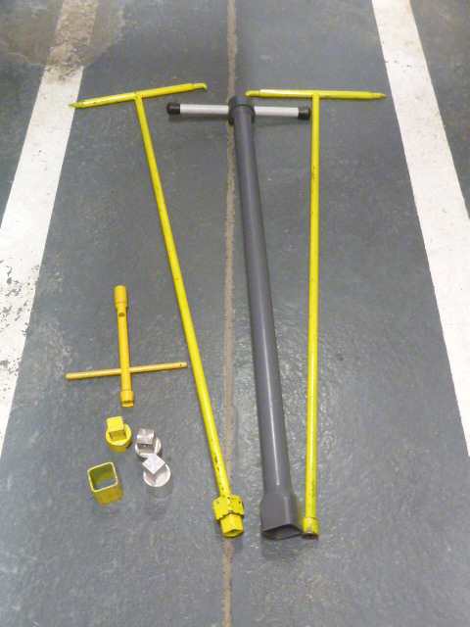
Matériels
Clefs à gaz :
Une vigilance particulière devra être observée lors de l'utilisation de la clef fontanière de 50 mm.
En effet celle-ci permet également de fermer
les robinets de réseau que seul GrDF est habilité
à manœuvrer.
55

Slide 56
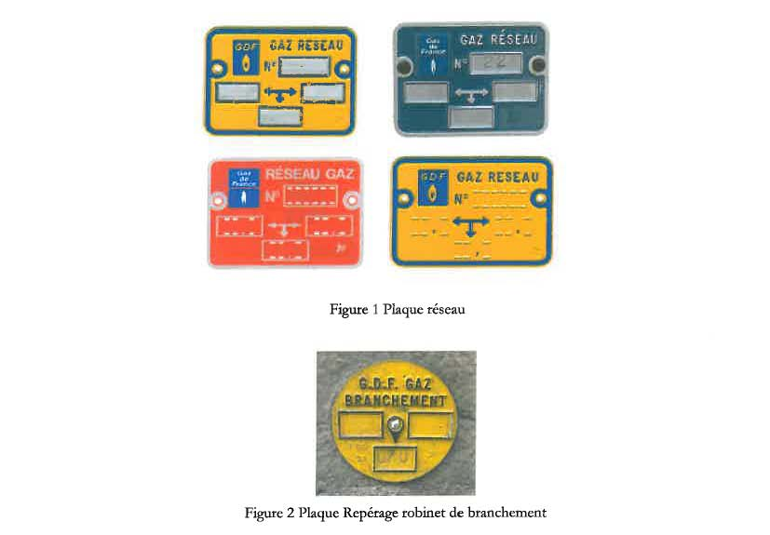
Matériels
Clefs à gaz :
Rappel des modèles de plaques de repères
56

Slide 57
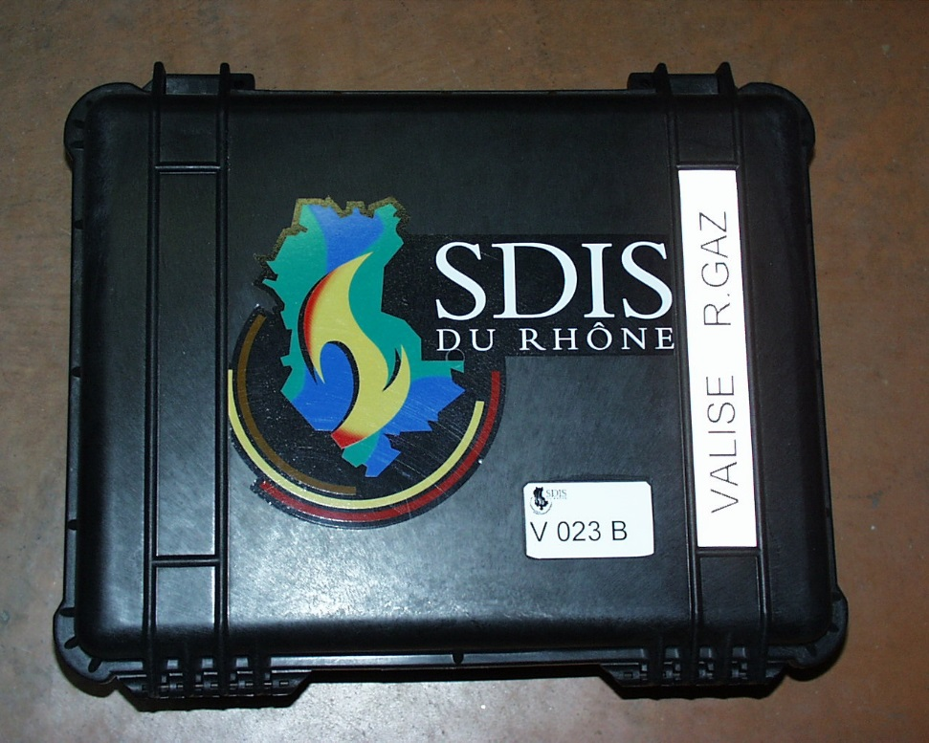
Valise RGAZ :
Matériels

Slide 58
Matériels
Valise RGAZ :
Matière plastique résistant avec mousse prédécoupée,
Insubmersible,
Etanche,
Identifiée,
Notes:
Résiste à 180 kg
Possibilité de faire le vide d ’air
Coût : 5600,00 accessoires compris
3 identification
- logo
-code CTA
-code logistique

Slide 59
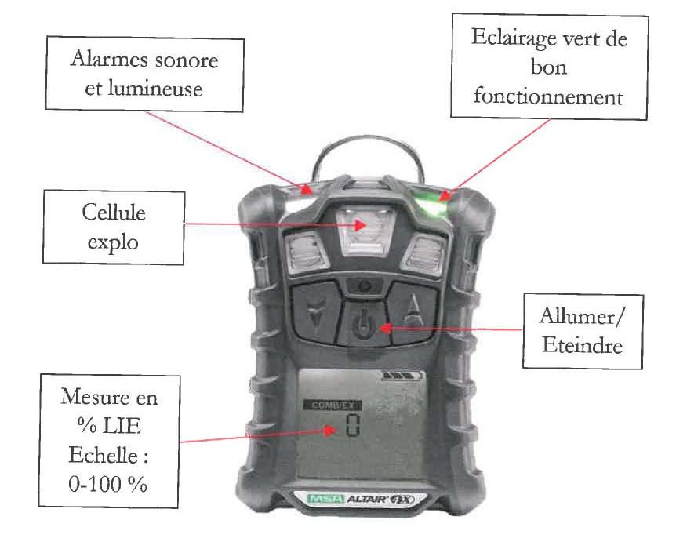
Matériels
Valise RGAZ :
Explosimètre ALTAIR
Notes:
-Le matériel antidéflagrant est en bronze
- Contrôler le révetement
-Cutter il faut dévisser pour utilisation Permet de tailler les pignoches ou couper un morceau de bande

Slide 60
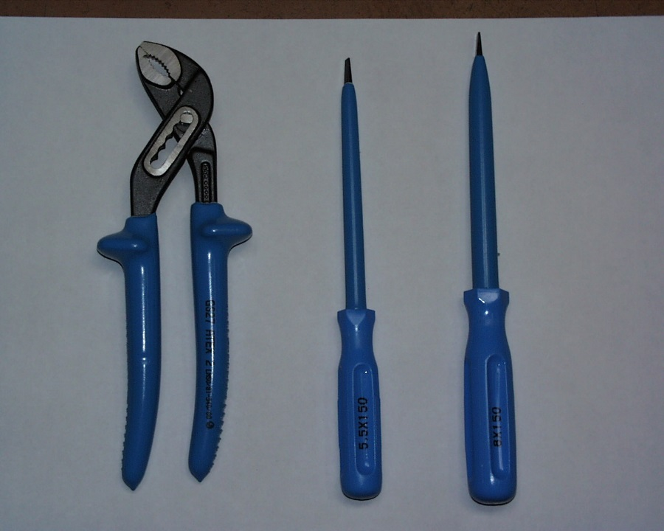
Matériels
Valise RGAZ :
Non anti-déflagrant mais anti-étincelle
Pince multiprises
Deux tournevis (8 et 5,5)
Notes:
-Le matériel antidéflagrant est en bronze
- Contrôler le révetement
-Cutter il faut dévisser pour utilisation Permet de tailler les pignoches ou couper un morceau de bande

Slide 61
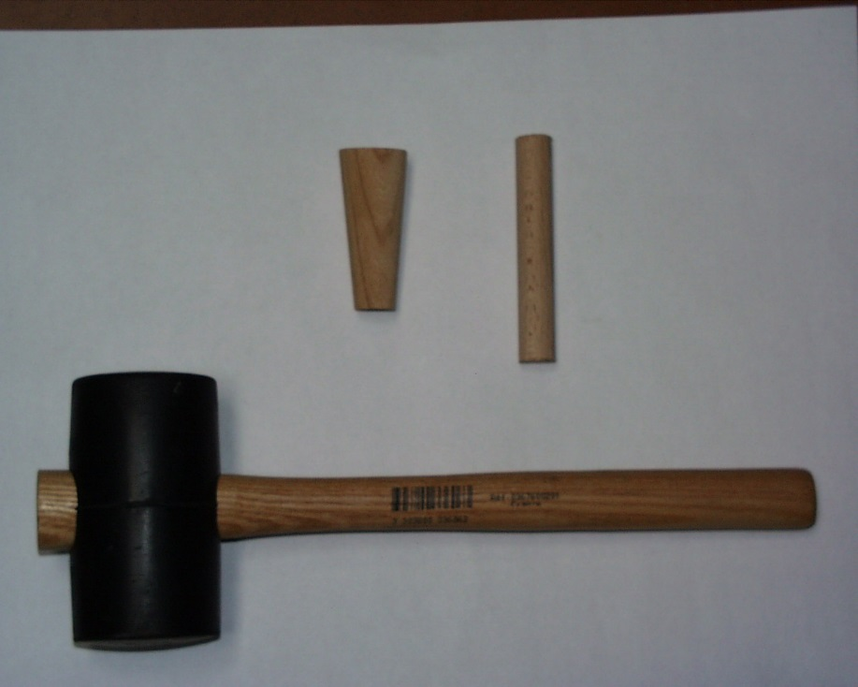
Matériels
Valise RGAZ :
Maillet caoutchouc
« Pinoches »
Ces « pinoches » sont interdites pour
obturer une fuite de gaz naturel
(basse ou moyenne pression) se
trouvant sur les ouvrages en
immeubles exploités par GrDF (NSO
2016-014).
Notes:
-Le matériel antidéflagrant est en bronze
- Contrôler le révetement
-Cutter il faut dévisser pour utilisation Permet de tailler les pignoches ou couper un morceau de bande

Slide 62
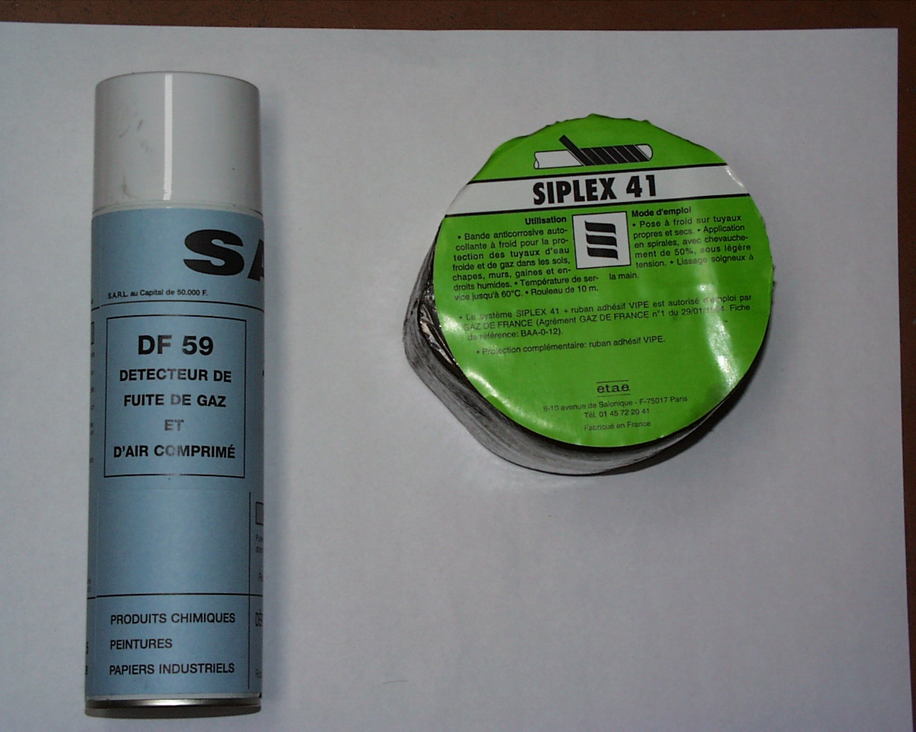
Matériels
Valise RGAZ :
Bombe moussante
  Agiter avant emploi
  Pulvérisation légère
Anticorrosive
Recommandation d'usage
Notes:
Pression chaleur
inflammable gaz propulseur
ventilation les locaux
protection ozone

Slide 63
Matériels
Valise RGAZ :
Pour obstruer :
  tuyau
  Cuve
Malléable
Association possible avec "pinoches"
Anticorrosive

Slide 64
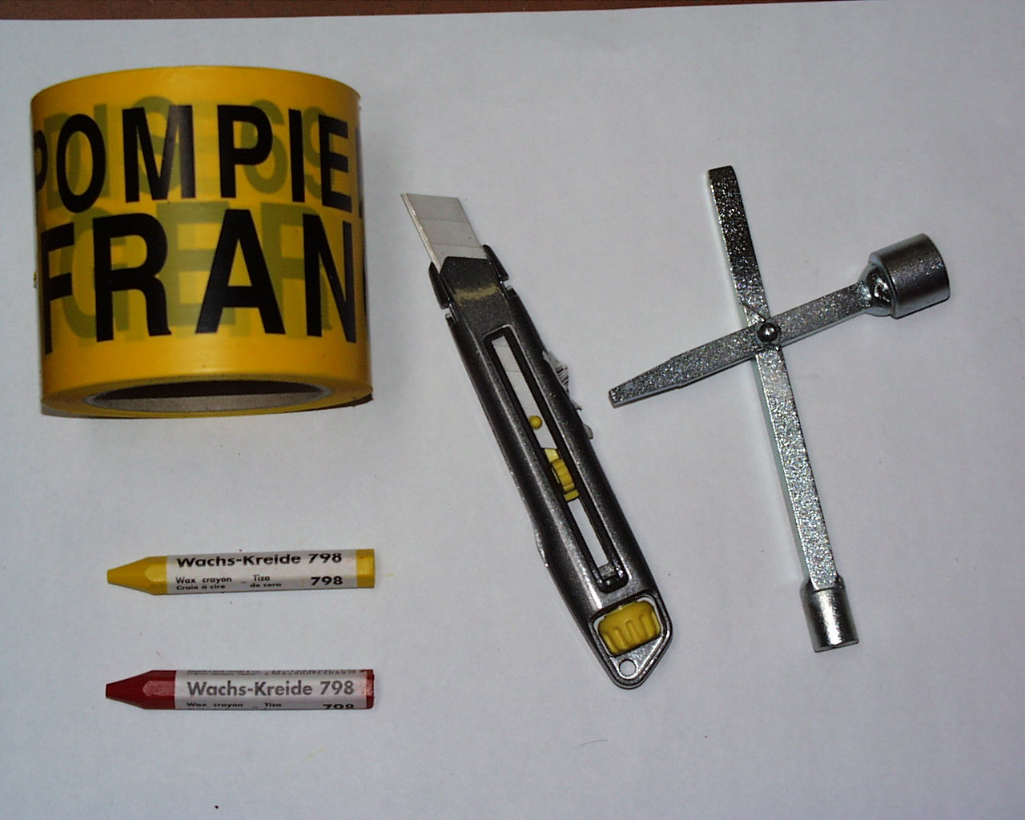
Matériels
Valise RGAZ :
Permet la délimitation temporaire de la zone
Périmètre de sécurité
Notes:
Attention récupérer la bande après intervention(juridique)
Laisser rubalise traditionnel si chantier

Slide 65
Matériels
Valise RGAZ :
Clef en croix « multi G » zinguée :
    carré femelle de 14
    triangle femelle de 11
    rectangle 4,5 X 9 (porte gaine)
    carré mâle conique 5 à 7 mm pour anciennes fermetures
Recommandée par GrDF
Pour 80 % des coffrets gaz
Pas anti-étincelle
Notes:
Clé 273,00 pas de stock

Slide 66
Matériels
Valise RGAZ :
Craies grasses :
2 couleurs (fonction des supports)
Pas de règle précise pour l’inscription :
  « appartement visité »
  « gaz barré »
  …...

Slide 67

Matériels
Valise RGAZ :
Cutter :
Permet de tailler les « pinoches »
Permet de couper un morceau de bande
...

Slide 68
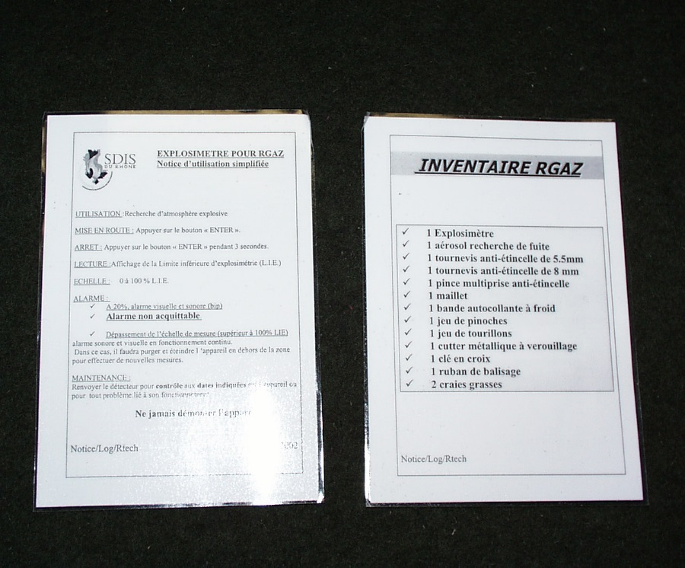
Matériels
Valise RGAZ :
Fiche inventaire de la valise
Fiche fonctionnement explosimètre

Slide 69
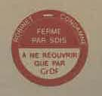
Matériels
Etiquettes GAZ :
NIO 2010-073 impose aux SP d'apposer, sur les organes de coupure manœuvrés et barrés par les SP, une étiquette au moyen de collier "rislan"
A pour objectif d'optimiser la sécurité et d'éviter toutes remises en état intempestives suite à notre intervention.
69

Slide 70
Conclusion
Rappels risque gaz
Appel des secours
Qualification de la nature et de la gravité de l’évènement
Procédure gaz renforcée
Périmètres de sécurité inter-services
Aggravation, sur-accident, explosion
Méthodologie d’intervention
Retour à la normale
Fuite de gaz enflammée
Année : 2018
Contact : pour toute remarque concernant ce document, merci d’envoyer un mail sur l’adresse suivante :
gfor_jsp@sdmis.fr
70

